Slide 1

内存存储模式
CUDA

Slide 2
内存存储模式
内存存储

Slide 3
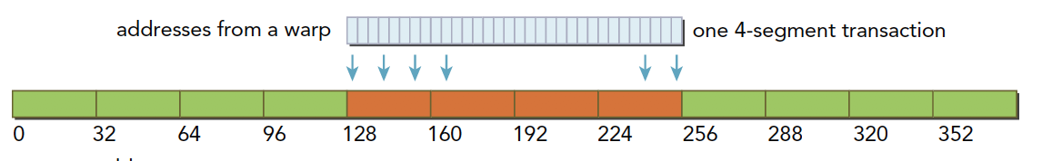
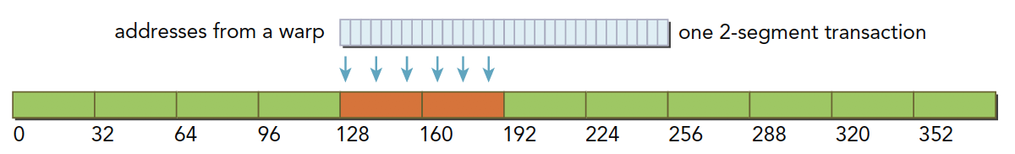
内存存储
内存数据存储在Fermi、Kepler架构上只经过L2缓存
数据存储粒度为32字节，内存事务大小可以为32字节、64字节、128字节
存储模式
对齐、联合
线程束存储的数据内存地址连续，并且首地址为32的整数倍
Notes:
联合表示线程束中的线程访问的内存地址是连续的

Slide 4
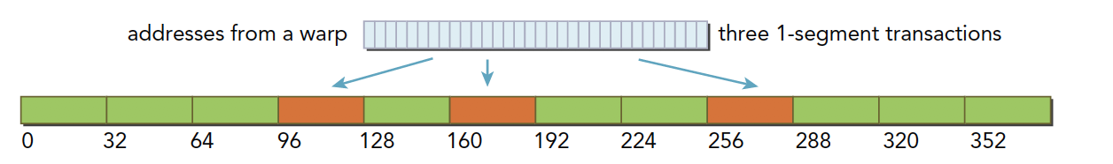
内存存储
对齐、非联合
线程束存储的数据内存地址不连续，但每一段数据首地址都是32的整数倍
Notes:
联合表示线程束中的线程访问的内存地址是连续的

Slide 5
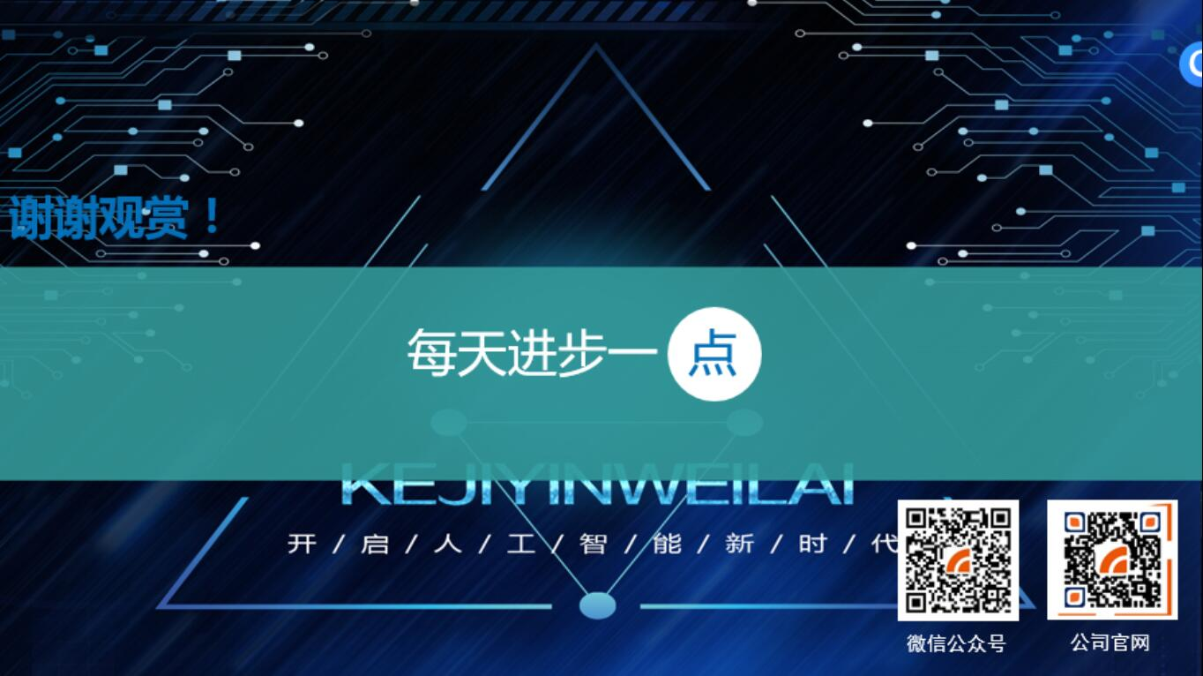
微信公众号
公司官网

